Slide 1
INFORMACE
a) O ČINNOSTECH V MĚSÍCÍCH 09/2022 AŽ 12/2022.
b) O PŘEDBĚŽNÉM HOSPODÁŘSKÉM VÝSLEDKU ZA ROK 2022.
Zpracoval: Prokopec Jiří
Datum: 07.02. 2023

Slide 2
Informace o činnosti v měsících září až prosinec 2022

Slide 3
V tomto období probíhaly pravidelně zajišťované činnosti jako pravidelný úklid kontejnerových stání,

Slide 4
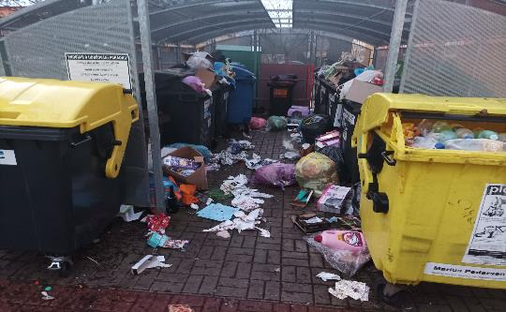
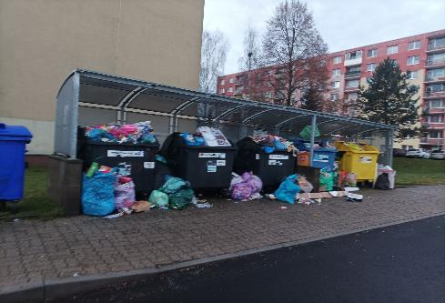
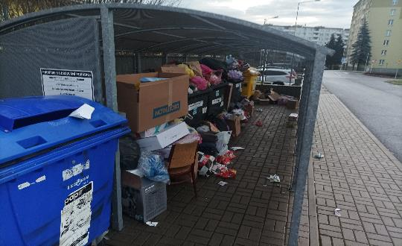
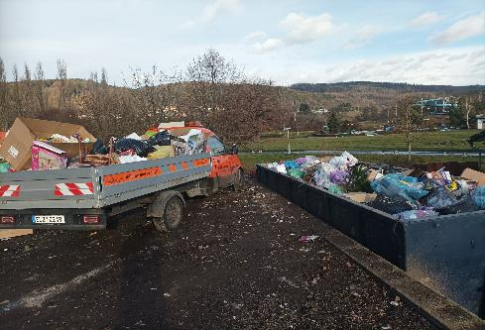

Slide 5
likvidace černých skládek,

Slide 6
opravy a instalace dopravního značení,

Slide 7
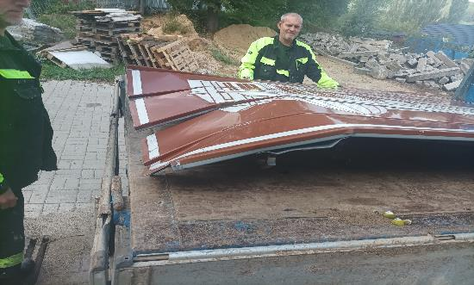
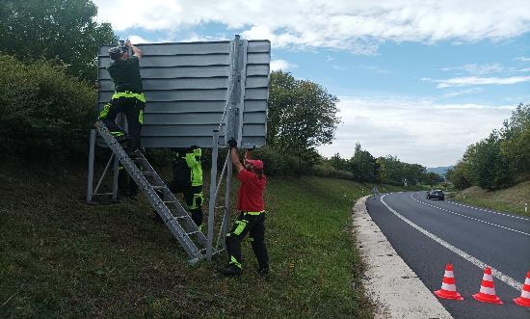
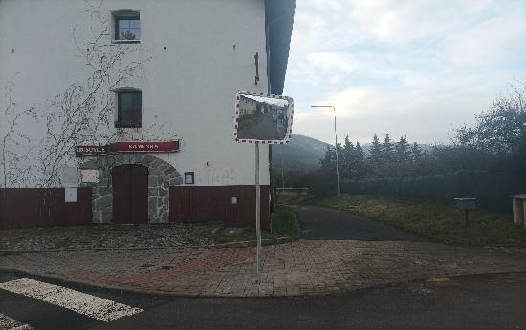
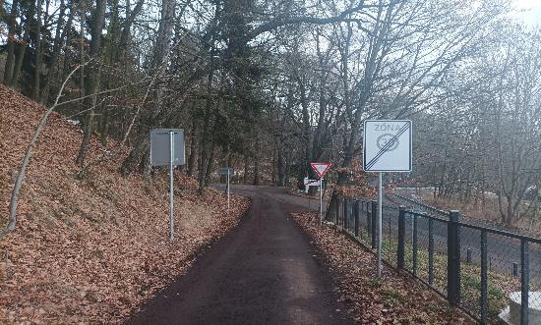

Slide 8
opravy městského mobiliáře

Slide 9
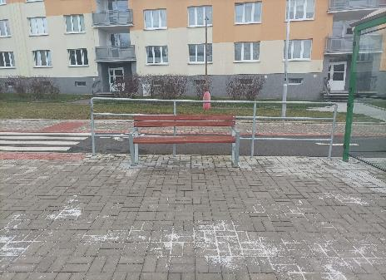
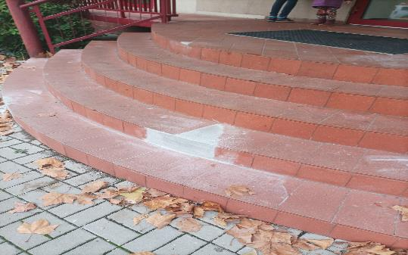
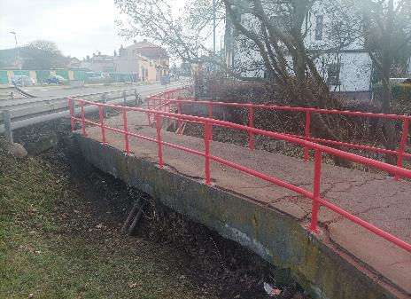
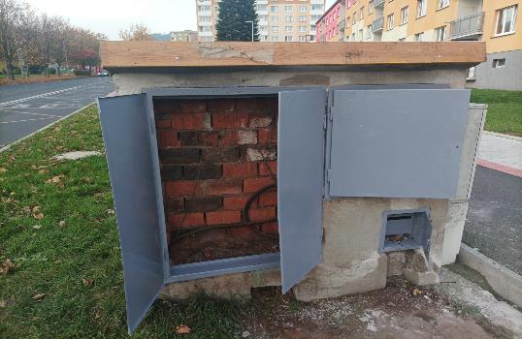

Slide 10
a komunikací.

Slide 11
Dále proběhly podzimní seče travního porostu, úklid spadaného listí,

Slide 12
podzimní výsadba rostlin,

Slide 13
prořezávky a kácení dřevin, včetně frézování pařezů.

Slide 14
Také jsme provedli opravu autobusové zastávky v Rašovicích

Slide 15
a opravovali další městské byty.

Slide 16
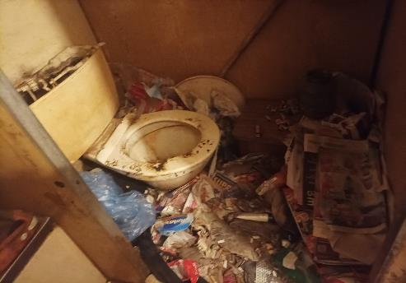
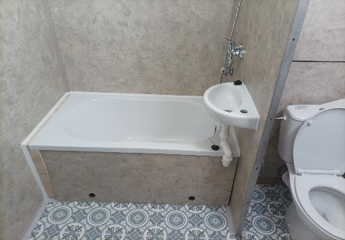
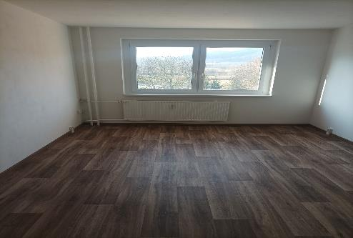
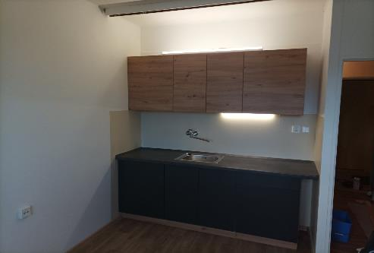

Slide 17
Do kompostárny bylo za letošní sezonu odvezeno více než 350 tun biomasy.

Slide 18
Předběžný hospodářský výsledek za rok 2022
VÝSLEDOVKA 2022 | leden | únor | březen | duben | květen | červen | červenec | srpen | září | říjen | listopad | prosinec
zeleň, prav činn, ostat 602 | 1 322 195 | 1 282 793 | 1 625 254 | 1 367 662 | 1 421 512 | 1 270 637 | 1 357 720 | 1 275 011 | 1 144 792 | 1 686 889 | 1 321 505 | 1 577 293
tržby z prodeje 641 | 0 | 0 | 0 | 0 | 0 | 0 | 0 | 0 | 0 | 0 | 0 | 0
dotace ÚP 648 | 0 | 0 | 0 | 0 | 0 | 0 | 0 | 0 | 0 | 0 | 0 | 0
mimořádné prov výnosy 649 | 0 | 0 | 0 | 0 | 0 | 0 | 0 | 0 | 0 | 0 | 0 | 0
Ostatní výnosy 668 | 0 | 0 | 0 | 1 | 0 | 0 |  | 0 | 0 | 0 | 0 | 0
VÝNOSY CELKEM | 1 322 195 | 1 282 793 | 1 625 254 | 1 367 662 | 1 421 512 | 1 270 637 | 1 357 720 | 1 275 011 | 1 144 792 | 1 686 889 | 1 321 505 | 1 577 293
ostatní 501 | 145 706 | 156 689 | 111 619 | 152 650 | 196 294 | 105 287 | 122 491 | 185 659 | 72 070 | 119 541 | 267 175 | 274 015
energie 502 |  |  |  | 44 617 |  |  |  |  |  |  | 112 048
PHM zeleň + ost 503 |  | 27 749 | 26 953 | 48 412 | 54 358 | 89 423 | 96 788 | 49 563 | 45 808 | 52 440 | 64 789 | 82 943
oprava a udrž 511 | 26 950 | 16 758 | 3 540 | 38 165 | 24 634 | 13 650 | 19 255 | 14 786 | 8 058 | 10 495 |  | 80 247
nákl na repre a cest 512 + 513 | 439 |  | 149 | 149 | 108 | 54 | 81 | 63 | 54 |  |  | 2 953
nájemné 518 | 14 398 | 14 394 | 14 394 | 14 394 | 14 394 | 14 394 | 14 394 | 14 394 | 14 394 | 14 394 | 14 394 | 14 394
náklady 518 (služby) | 106 370 | 191 629 | 129 667 | 198 485 | 178 520 | 202 501 | 181 701 | 118 082 | 136 339 | 480 797 | 285 804 | 494 992
mzdové nákl 521+524+527+528 | 734 098 | 713 556 | 708 507 | 746 413 | 798 339 | 807 306 | 972 648 | 800 704 | 711 422 | 713 488 | 943 059 | 962 507
pokuty a poplatky 545/poj.událost 547 | 1 000 |  |  | 500
dary 543 |  |  |  |  |  |  |  |  |  | 30 000
odpisy 551 | 84 644 | 84 644 | 84 644 | 84 644 | 86 294 | 84 644 | 89 154 | 89 154 | 89 154 | 90 804 | 90 804 | 90 804
ost finanční náklady 568 | 1 037 | 510 | 510 | 528 | 510 | 510 | 529 | 529 | 529 | 529 | 529 | 529
NÁKLADY CELKEM | 1 114 641 | 1 205 930 | 1 079 983 | 1 328 956 | 1 353 451 | 1 317 769 | 1 497 041 | 1 272 934 | 1 077 828 | 1 512 488 | 1 778 602 | 2 003 383
ZISK/ZTRÁTA | 207 554 | 76 864 | 545 271 | 38 707 | 68 061 | -47 132 | -139 321 | 2 077 | 66 964 | 174 401 | -457 098 | -426 090
Kumulovaný zisk/ztráta | 207 554 | 284 417 | 829 689 | 868 395 | 936 456 | 889 325 | 750 004 | 752 081 | 819 045 | 993 445 | 536 348 | 110 257

Slide 20
Dotazy

Slide 21
DĚKUJI ZA POZORNOST

